Slide 1
Haksız Rekabetle Mücadelede Uluslararası Uygulamalar
Prof. Dr. YMM. Cemal İBİŞ
Marmara Üniversitesi
IFAC SMP Komite Üyesi
TÜRMOB
7. Türkiye Haksız Rekabet Kongresi
2 Haziran, 2016

Slide 2
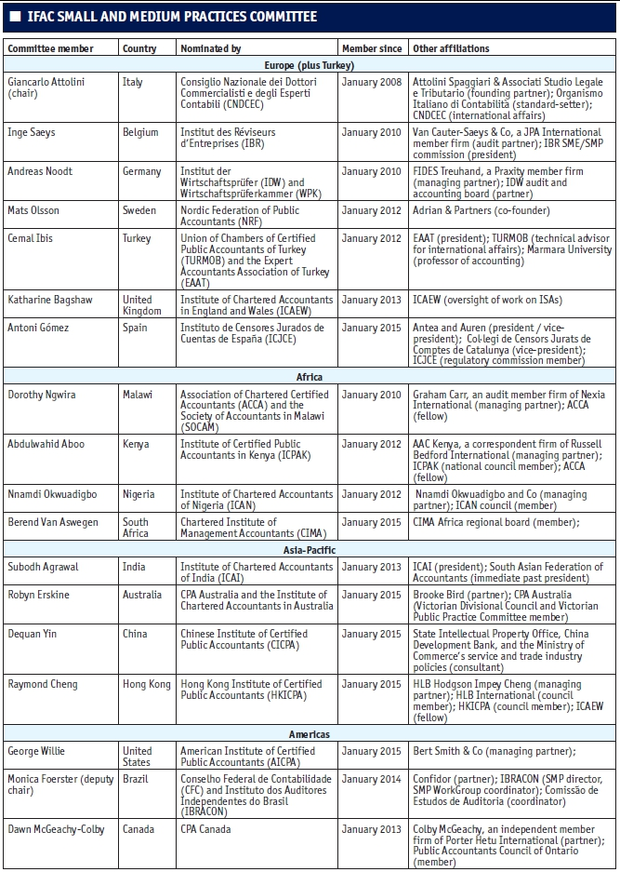
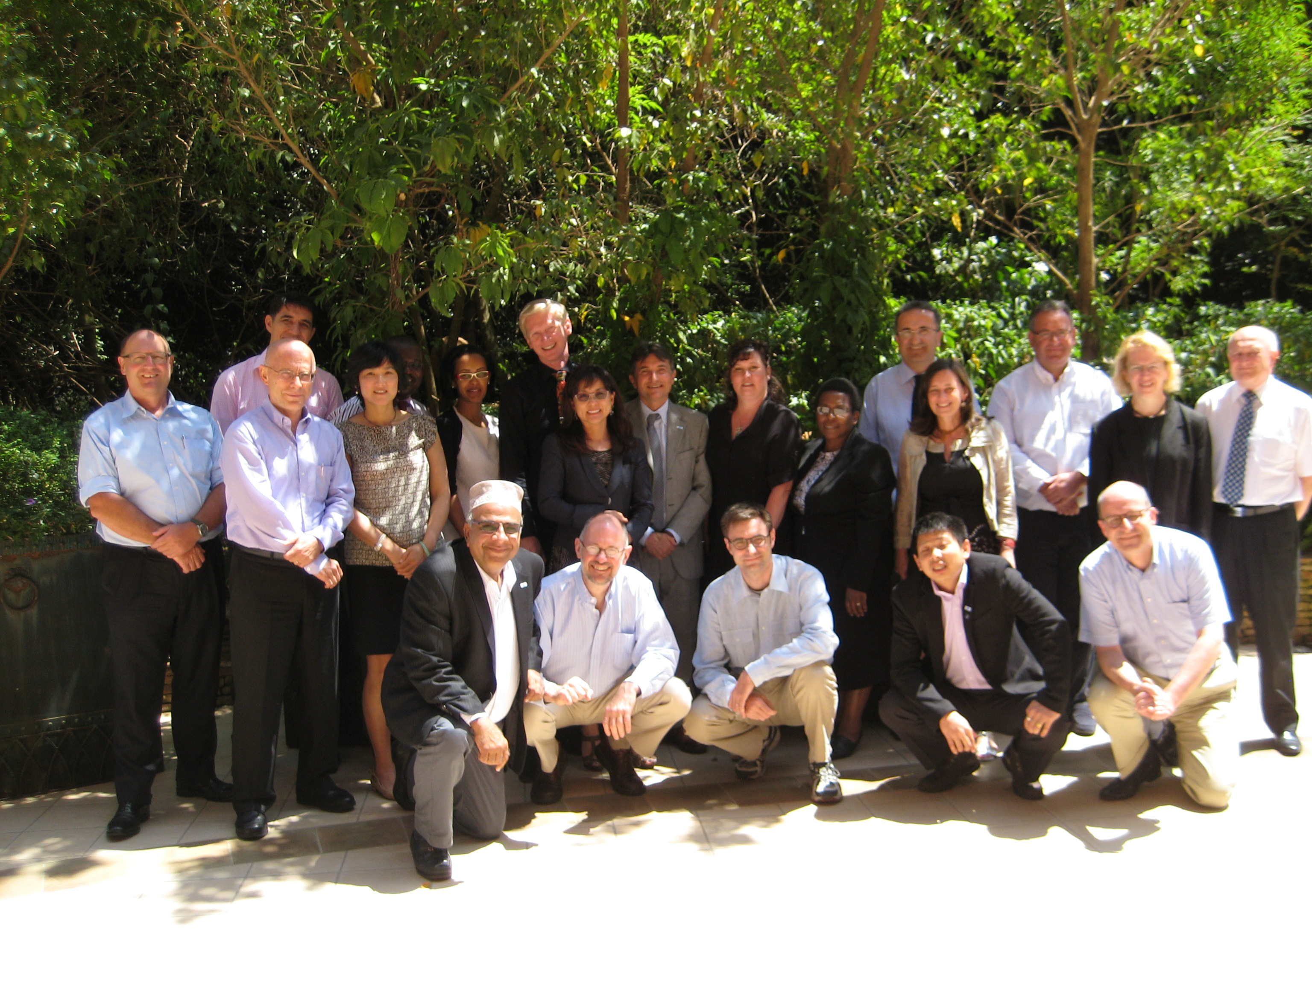
IFAC SMP Komitesi– Hakkında
Notes:
IFAC SMP Anketi 2015, 1 Ekim 2015 ve 30 Kasım 2015 tarihleri arasında 22 farklı dilde sunuldu. 6.725 kişiyle rekor katılımcı sayısına ulaşıldı. Bunun dünyada SMP’ler ve muhasebeciler için yapılan en geniş çalışma olduğuna inanıyoruz.
Diller: İngilizce, Arapça, Çince, Felemenkçe, Fince, Fransızca, Almanca, İbranica, Macarca, İtalyanca, Japonca, Korece, Letonca, Litvanyaca, Lehçe, Portekizce, Romence, Rusça, İspanyolca, İsveçce, Türkçe, Tayce.
2015’te katılımcıların çoğu tek başına çalışanlar (%39) ve 2 ila 5 meslek personelli bürolar (%32) idi. Bu yüzden katılmcıların dağılımı en küçük muhasebe bürolarına yaklaşıldıkça yoğunlaşıyor. Bu iki grup daha önceki anketlerde de katılımcıların çoğunu oluşturuyordu.
Tüm rapor ve öne çıkanlar 29 Şubat’ta yayınlandı. Rapor, IFAC’in 170’ten fazla üye organizasyonları üzerinden yayılıyor ve IFAC websitesinden ulaşılabiliyor: www.ifac.org/smp.
Ülke bazında veriler üye kuruluşlar için mevcuttur.
Turkiye – 101 katılımcı!

Slide 3
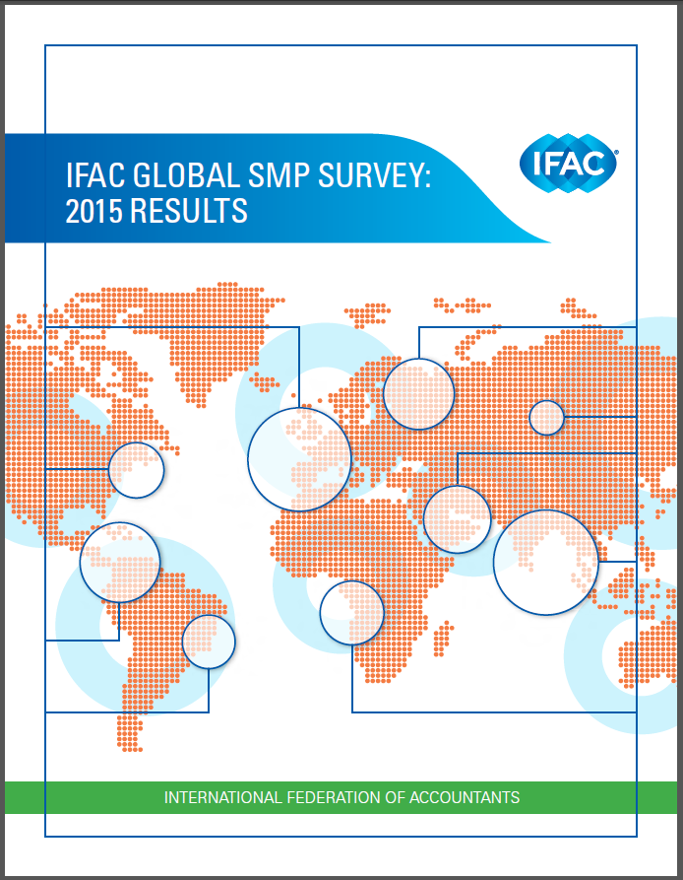
IFAC SMP – Anketi Hakkında
169 ülkeden 6,725 katılımcı
22 Dil
Rapor ve Özet 29 Şubat 2016’da www.ifac.org/smp adresinde yayınlandı
En çok katılım gösteren bölgeler:
Avrupa %41
Asya %26
Afrika %15
Notes:
IFAC SMP Anketi 2015, 1 Ekim 2015 ve 30 Kasım 2015 tarihleri arasında 22 farklı dilde sunuldu. 6.725 kişiyle rekor katılımcı sayısına ulaşıldı. Bunun dünyada SMP’ler ve muhasebeciler için yapılan en geniş çalışma olduğuna inanıyoruz.
Diller: İngilizce, Arapça, Çince, Felemenkçe, Fince, Fransızca, Almanca, İbranica, Macarca, İtalyanca, Japonca, Korece, Letonca, Litvanyaca, Lehçe, Portekizce, Romence, Rusça, İspanyolca, İsveçce, Türkçe, Tayce.
2015’te katılımcıların çoğu tek başına çalışanlar (%39) ve 2 ila 5 meslek personelli bürolar (%32) idi. Bu yüzden katılmcıların dağılımı en küçük muhasebe bürolarına yaklaşıldıkça yoğunlaşıyor. Bu iki grup daha önceki anketlerde de katılımcıların çoğunu oluşturuyordu.
Tüm rapor ve öne çıkanlar 29 Şubat’ta yayınlandı. Rapor, IFAC’in 170’ten fazla üye organizasyonları üzerinden yayılıyor ve IFAC websitesinden ulaşılabiliyor: www.ifac.org/smp.
Ülke bazında veriler üye kuruluşlar için mevcuttur.
Turkiye – 101 katılımcı!

Slide 4
IFAC SMP Anketi – Önemli Konular I
SMP’lerin Karşı Karşıya Oldukları Zorluklar (fazla / çok fazla etkili):
Yeni Müşteriler Elde Etmek (47%)
Yeni Düzenlemelere ve Standartlara Ayak Uydurmak (44%)
Rekabet (43%)
Gelecek Beş Sene:
Düzenlemeler (52%)
Rekabet (46%)
Teknolojik Gelişmeler (43%)
1
Notes:
2014 anketine benzer şekilde katılımcıların çoğu 12 zorluğun her birinden kısmen, fazla veya çok fazla etkilendiğini söyledi.
Bu yüzden SMP’lerin pek çok zorlukla karşı karşıya kalmaya devam ettiklerini görüyoruz. Some challenges were considered more pressing. Bazı zorlukların daha çok baskı yarattığı düşünülüyor. Katılımcıların %40’ından fazlası Yeni Müşteriler Elde Etmek (%47), Yeni Düzenlemelere ve Standartlara Ayak Uydurmak (%44), Rekabetten Sıyrılmak (%43) ve Ücretleri Düşürme Baskısı (%41) zorluklarından fazla veya çok fazla etkilendiğini söyledi. Bu zorluklar, 2014 IFAC SMP Anketi’nde de en büyük zorluklar olarak seçilmişti, ancak yüzdeler geçen sene daha yüksekti (2014: Sırasıyla %58, %57, %50, and %51). Bu da bir ilerlemeye işaret ediyor.
Karşı karşıya kalınan en etkili dört zorluk, bölgesel olarak farklılıklar gösterdi. Örneğin, Maliyetlerdeki Artış ve Yeni Müşteriler Elde Etmek, Afrika’da (sırasıyla %56 ve %51) ve Orta Doğu’da (sırasıyla %45 ve %56) en büyük iki zorluk olarak görüldü. Asya’da Uluslararası Faaliyet Gösteren Müşterilere Hizmet Vermek (%52) en etkili zorluk seçilirken, Kuzey Amerika’da Yeni Düzenlemelere ve Standartlara Ayak Uydurmak (%41) ile Personel Cezbetmek ve Elde Tutmak (%36) en etkili iki zorluk seçildi.
Gelecek Beş Sene
Katılımcılar sekiz çevresel faktörü, kendi bürolarını gelecek beş yıl boyunca ne derecede etkileyeceklerini düşündüklerine göre oyladılar. 2014 Anketi ile paralel şekilde Düzenlemeler (%52 – 2014’te %61) ile Rekabet (%46 – 2014’te %57) en etkili çevresel faktörler olarak görüldü ve gelecekte önemli derecede etkili olacağı tahmin edildi. Teknolojik Gelişmeler (%43 – 2014’te %48) potansiyel etkisi yüksek olan bir başka faktör olarak oylandı. Bu sonuçlar küresel boyutta gelişmeler olduğunu gösterse de, bulgular SMP’lerin karşı karşıya olduğu en etkili zorlukların sıkıntı yaratmaya devam edeceğini ifade ediyor.

Slide 5
IFAC SMP Anketi – Önemli Konular II
SMP’lerin 2015 Performansları (farklı hizmet sektörlerinde):
33% gelirler geçen yıla göre sabit kaldı
23% gelirler kısmen arttı
2016 İçin Genel Görünüş:
Danışmanlık Hizmetleri (%44)
Defter Tutma, Mali Tablo Düzenleme ve Diğer Güvence Dışı / İlgili Hizmetler (%41)
Vergi Hizmetleri (%39)
Bağımsız Denetim ve Güvence Hizmetleri (%35)
Notes:
SMP Gelir Artışları
Katılımcılara hizmet gelirlerinin 2014’ten 2015’e nasıl değiştiği soruldu.
Bağımsız Denetim ve Güvence Hizmetleri – %23 kısmen arttığını/ %33 geçen yıla göre sabit kaldığını
Danışmanlık Hizmetleri – %26 kısmen arttığını/ %36 geçen yıla göre sabit kaldığını
Vergi Hizmetleri – %25 kısmen arttığını/ %37 geçen yıla göre sabit kaldığını
Defter Tutma, Mali Tablo Düzenleme ve Diğer Güvence Dışı / İlgili Hizmetler – %27 kısmen arttığını/ %38 geçen yıla göre sabit kaldığını söyledi.
2016 için tahmini artış beklentileri:
Danışmanlık Hizmetleri – %44
Defter Tutma, Mali Tablo Düzenleme ve Diğer Güvence Dışı / İlgili Hizmetler – %41
Bağımsız Denetim ve Güvence Hizmetleri – %35
Vergi Hizmetleri – %39
Bölgesel olarak, Avustralya’dan (%60), Orta ve Güney Amerika ile Karayipler’den (%66), Asya’dan (%46) ve Avrupa’dan (%31) katılımcılar Danışmanlık Hizmetleri’ndeki gelir artışlarının diğer üç gelir kaynağı hizmet kategorisine kıyasla daha fazla olacağını öngördüler. Kuzey Amerika’da (%62) ve Afrika’da (%66) en büyük gelir artışının Vergi Hizmetleri’nde olacağı bekleniyor. Orta Doğulu katılımcılar ise (%38) en büyük gelir artışının Bağımsız Denetim ve Güvence Hizmetleri’nde olacağını tahmin ediyorlar.
En büyük (21 veya daha fazla meslek personeli istihdam eden) SMP’leri temsil eden katılımcılar, küçük muhasebe bürolarından katılımcılara kıyasla 2016’ya daha iyimser bakıyorlar. Hizmet gelirlerindeki potansiyel değişimlerle ilgili beklentileri en kötümser olanların ise tek başına çalışanlar olduğu görüldü.

Slide 6
IFAC SMP Anketi – Önemli Konular III
Danışmanlık Hizmetleri:
Vergi Planlama (%52)
Kurumsal Danışmanlık (%45)
Yönetim Muhasebesi (%41)
İnsan Kaynakları/ İşe Alım Düzenlemeleri (%29)
İş Geliştirme (%27)
Devir Planlaması/ Ticari Devirler (%20)
Notes:
Katılımcılara firmalarının ne tür danışmanlık hizmetleri verdiği soruldu.
%84 farklı biçimlerde danışmanlık hizmeti sağlıyorlar.
Danışmanlık hizmetlerini tek başına çalışan meslek mensuplarından ziyade (%32) daha büyük büroların (21 veya daha fazla meslek personeli istihdam eden büroların %69’u) verdiği görüldü.

Slide 7
IFAC SMP Anketi – Önemli Konular IV
KOBİ MÜŞTERİLERİN KARŞIYA OLDUKLARI ZORLUKLAR
Ekonomik Belirsizlik (%61)
Artan Maliyetler (%58)
Rekabet (%54)
Finansmana Erişimdeki Güçlükler (%51)
KOBİ MÜŞTERİLERİN KÂRLARINDAKİ DEĞİŞİM
%41 «Azaldı»
%31 «Arttı»
%22 «Değişim olmadı»
Notes:
Katılımcılara KOBİ müşterilerinin karşı karşı oldukları zorluklar sorulduğunda, %75’inden fazlası sekiz zorluktan yedisinden falza veya çok fazla etkilendiğini belirttiler. KOBİ müşterilerin karşı karşıya oldukları en büyük zorluklar katılımcılara göre şöyle: Ekonomik Belirsizlik (%61 tarafından fazla veya çok fazla etkili şeklinde oylandı), Artan Maliyetler (%58), Rekabet (%54), Finansmana Erişimdeki Güçlükler (%51).
Katılımcıların %41’i KOBİ müşterilerin kârlarının azaldığını (%30 kısmen, %11 büyük ölçüde), %31’i arttığını (%29 kısmen, %2 büyük ölçüde), %22’si değişim olmadığını belirtti.
Müşterilerinin kârlarının düştüğünü söyleyen katılımcıların oranı Orta Doğu’da (%46) ve Asya’da (%46) çok daha yüksek. Öte yandan, müşterilerinin kârlarının arttığını söyleyen katılımcı oranının en yüksek olduğu yerler ise Afrika (%40), Orta ve Güney Amerika ile Karayipler (%39), ve Kuzey Amerika (%38).

Slide 8
IFAC SMP Anketi – Önemli Konular V
KOBİ Müşterilerin Uluslararası Faaliyetleri:
İhracat veya İthalat Faaliyetleri Yürütenler (74%)
Yabancı Sahipleri veya Yatırımcıları Olanlar (33%)
Farklı Para Birimleri ile İş Yapanlar (29%)
Yabancı Firmalarla Adi Ortaklık veya Ortaklık Kuranlar (24%)
Faaliyetlerinden Bazılarını Bir veya Birden Fazla Yabancı Ülkede Yürütenler (24%)
Uluslararası Varlıklara Sahip Olanlar (15%)
Notes:
Katılımcıların %74'ü KOBİ müşterileri arasında İhracat veya İthalat faaliyetleri yürütenler olduğunu belirtirken, KOBİ'lerin Farklı Para birimleri ile İş Yapmak, Uluslararası Varlıklara Sahip Olmak, Yabancı Sahipleri veya Yatırımcıları Olmak gibi diğer uluslararası faaliyetlere çok daha uzak olduğu görüldü.
Daha büyük bürolardan katılımcıların yanıtları, onların KOBİ müşterilerinin uluslararası faaliyetlerde daha fazla yer aldığını gösteriyor. Örneğin, 21 veya daha fazla meslek personeli istihdam eden bürolardan katılımcıların %81’i, İhracat veya İthalat faaliyetleri yürüten KOBİ müşterilerinin olduğunu söylerken, tek başına çalışan meslek mensuplarından katılımcıların %68’i KOBİ müşterilerinin bu faaliyetlerde bulunduğunu belirtti. Sonuçlar uluslararası aktivitenin en çok Orta Doğu bölgesinde diğer bölgelere göre daha fazla olduğunu gösteriyor.

Slide 9
Yönetimi Kılavuzu — Genel
SMP Komitesi SMP’lerin rekabet içinde faaliyetlerini yönetebilmelerinde yardımcı olması için kaynaklar oluşturdu.
Ana kaynak: Küçük ve Orta Ölçekli Muhasebe Büroları için Büro Yönetimi Kılavuzu.
Diğer Kaynaklar İçin:
www.ifac.org/Gateway
Notes:
Büro Yönetimi Kılavuzu:
Birbirinden bağımsız olarak tasarlanmış sekiz modül ile kılavuz, SMP’lere genis kapsamlı büro yönetimi konuları hakkında pratik rehberlik saglamaktadır. Bu konular:
Planlama, büro modelleri ve ağlar
Firmanızın olusturulması ve büyütülmesi
Bir insan stratejisinin geliştirilmesi
Teknoloji ve e-ticaret
Müsteri iliskileri yönetimi
Risk yönetimi, ve
Haleflik planlaması
The SMP Komitesi bu kılavuzu 2016’da güncellemeyi planlamaktadır.

Slide 10
SMP’ler İçin Büro Yönetimi Kılavuzu
Sekiz bribirinden bağımsız modül şeklinde yapılanmıştır:
1) Firmanız için Planlama
İş ve stratejik planlama süreçlerini ve şirketteki stratejik planın geliştirilmesi ve uygulamaya konması
2) Uygulama (Büro) Modelleri ve Ağlar
Bir sirketteki kâr paylasımının ve karar almanın incelenmesini ve kârlılığa değer katmada ve bunu gelitirmede ağların kullanımı
3) Firmanızın oluşturulması ve büyütülmesi
bir büyüme stratejisi gelistirme, artan düzenleme ve rekabet ile basa çıkma
Notes:
Büro Yönetimi Kılavuzu:
Birbirinden bağımsız olarak tasarlanmış sekiz modül ile kılavuz, SMP’lere genis kapsamlı büro yönetimi konuları hakkında pratik rehberlik saglamaktadır.
Firmanız için Planlama
Her şirket için başarı yolunda gerekli olan şey kendi stratejisini, yani ortakların ve çalışanların izlemesi gereken yolu bilmesidir.
Serbest bir muhasebe bürosu için tam olarak tek bir dogru veya yanlış yol yoktur. Başarılı şirketler işleme, uyum hizmetlerine veya gelişmiş danışmanlık hizmetlerine odaklanmış oldukça uzmanlaşmış veya genel firmalar olabilir. Başarılı şirketler, az veya çok sayıda çalışan veya ortaktan oluşabilir.
Modül 1, iş ve stratejik planlama süreçlerini ve şirketinizdeki stratejik planın geliştirilmesini ve uygulamaya konulmasını yöneten daha detaylı politikaları incelemektedir.
Uygulama (Büro) Modelleri ve Aglar
Eger bir muhasebe bürosu, iyi karar alma, etik ve etkili süreçler
ve kendini isine adamıs dengeli liderlerden olusan saglam bir zaman
üzerine insa edilmisse, uzun vadeli gelecegi için emin olabilir.
Modül 2 bir muhasebe bürosuna sahip olma ve bunun isletilmesi
ve mevcut farklı modeller ile ilgili dikkate alınması gereken yapısal
hususları ele almaktadır. Bir sirketteki kâr paylasımının ve
karar almanın incelenmesini ve kârlılıga deger katmada ve bunu
gelistirmede agların kullanımını içermektedir.
Firmanızın olusturulması ve büyütülmesi
Modül 3, bir büyüme stratejisi gelistirme, artan düzenleme ve rekabet
ile basa çıkma, pazarlama ve firma kültürünün gelistirilmesi
meselelerini daha derinlemesine kesfederek Modül 1 ve Modül
2’de yer alan konuları daha da genisletmektedir.

Slide 11
SMP’ler İçin Büro Yönetimi Kılavuzu
4) İnsan Kaynağı: Bir insan kaynağı stratejisinin geliştirilmesi
Liderlik rolleri, çalışanların teşvik edilmesi ve eğitimi
5) Teknoloji ve e-ticaret
Etkili seçim, teknolojilerin uygulamaya geçirilmesi ve yönetimi
6) Müşteri ilişkileri yönetimi
Müşteri ilişkilerinin geliştirilmesi ve sürekli olarak korunması
7) Risk yönetimi
risklerin tanımlanması, değerlendirilmesi ve bunlara karşı önlem alınması için bir taslak
8) Haleflik planlaması
Degerlendirme ve fiyatlandırma, konsolidasyon seçenekleri, iç ve dış satın almalar
Notes:
Insan Gücü: Bir insan stratejisinin geliştirilmesi
Şirketinizin iyi hizmet sağlama ve başarılı olma derecesi personelinizin ve liderliğinizin kabiliyeti ile belirlenmektedir. Modül 4, şirketinizin amaçlarını başarmasında en önemli rolü oynayacak anahtar unsurlar olan Çalışanlar'ı incelemektedir. Bu modül, firmanız büyüme gösterdikçe cevap verilmesi gerekecek olan şirketinizin çalışsanlarını çekme, muhafaza etme ve eğitme gibi personel meseleleri ile birlikte bir lider olarak sizin rolünüzü ele almaktadır.
Teknoloji ve e-ticaret
Sürekli bir değişim, artan düzenleme ve küresel raporlama sistemlerinden oluşan bir iklimde, şirketlerin teknolojileri ile ilgili olarak en iyi uygulamaları benimsemeleri çok daha önem arz etmektedir. Modül 5, teknolojinin bir muhasebe firmasının başarısında oynadıgı rolü incelemektedir. Başarıya ulaşmada; etkili seçim, teknolojilerin uygulamaya geçirilmesi ve yönetimi, ve aynı zamanda bu araçları kullanmaları için çalışanların eğitilmesi tüm firmalar için temel esaslardır.
Müsteri iliskileri yönetimi
Güçlü ve etkili müşteri iliskileri başarılı bir muhasebe bürosunun bel kemiğidir. Muhasebecilerin müşterileri ile sahip olduğu ilişkiler muhasebe şirketine değer katması açısından temel teşkil etmektedir. Artan rekabet, şirketlerin müşteri ilişkilerini korumalarını ve güçlendirmelerini gerektirmektedir. Artan düzenlemeler de müsterilerinizi tanımaya hiç olmadığı kadar fazla önem katmaktadır. Modül 6, müşteri ilişkilerinin geliştirilmesini ve sürekli olarak korunmasını; ağları, yönlendirmeleri ve diğer müttefikleri içeren müşteri ilişkilerinizin geliştirilmesi ve sağlamlaştırılması ile ilgili stratejileri ele almaktadır.
Risk yönetimi
Risk kavramı muhasebeciler için tanıdıktır. Fakat risk ve risk yönetimi konusu, yıllar içinde yasal davaların sayısının ve boyutunun
artması ile birlikte önem kazanmıstır. Modül 7, risk yönetimini ve bunun uygulama (büro) ömründeki özel etkisini incelemektedir. Bu modül bir muhasebe şirketindeki risklerin tanımlanması, değerlendirilmesi ve bunlara karşı önlem alınması için bir taslak sağlamaktadır. Bu modül, etik tehditler ile başa çıkmada kullanılabilecek etiksel konuları ve önlemleri, kalite kontrol sistemlerinin rolünü ve sigorta gibi ek risk azaltma yollarını tartışmaktadır.
Haleflik planlaması
Profesyonel muhasebeciler yaşlandıkça, düşünceleri kaçınılmaz olarak şirketteki varlıklarının değerlerine ve şirketten ve daha sonra da muhasebe mesleğinden ayrılma stratejilerine kaymaktadır. Modül 8, muhasebecilerin düzenli çıkışına ve desteklemeye hazır hale gelmek için uygulanabilecek stratejilere imkân veren destekleme planının önemini incelemektedir. Bu modül, değerlendirme ve fiyatlandırma ve konsolidasyon seçenekleri, füzyonlar ve iç ve dış satın almalar hakkında tartışmaları içermektedir.

Slide 12
SMP’ler İçin Anlamı - Yönetimi Kılavuzu I
Uzmanlaşma
Yeni hizmetler sunmak ve pazarlamak için kapasitenin geliştirilmesi
Şirketin teknik veya endüstri donanımının yüksek olduğu alanların seçilmesi
Üretim ve pazarlama giderlerini karşılayabilecek kadar büyük ve kârlı bir alan seçilmesi
Networklere dahil olma
Diğer mesleklerle birlik veya ağ kurulması
Notes:
Muhasebecinin rolü, bir danışman olarak, işletmelerle birlikte çalışmaktır. Bu yeni rol, esneklik ve KOBİ’lerin kültürel çevresini anlamayı gerektirmektedir.
Niş
Spesifik bir endüstri veya muhasebe alanına odaklanmaktır. Örneğin, müzik endüstrisi veya çevresel düzenlemeler ile ilgili muhasebe uzmanlığı geliştirmek.
Networking
SMP’lerin her konuda uzmanlaşması mümkün olmadığı için, bir yüksek kaliteli referans ağının parçası olması önemlidir. Bazı SMP’ler bu ağları çok aktif olarak kullanırken, bazı SMP’ler müşterileri üzerindeki kontrollerini kaybetmekten korktukları için bu ağların parçası olmamaktadır. Firmalar sadece diğer muhasebecilerle değil aynı zamanda diğer avukatlar, vergi uzmanları gibi mesleklerin mensuplarıyla da kurabilmektedirler.

Slide 13
SMP’ler İçin Anlamı - Yönetimi Kılavuzu II
Fiyatlandırma
Değer Fiyatlamasını benimsemeyi düşünün– Anket katılımcılarının %77’si bunun geleceğin fiyatlandırma stratejisi olduğunu düşünüyor
İnsanlara yatırım
Teknik ve iletişim becerilerini geliştirin (pazarlama, satış, pazarlık etme, vs.)
Pazarlama
Sosyal medyayı kullanın (ör: Twitter, Facebook, LinkedIn)
Notes:
Fiyatlandırma
Amerika’da muhasebe firmaları, saat başına fiyatlandırmayı bırakıp Değer Fiyatlaması yöntemine geçiyorlar—böylece kendilerinin ve müşterilerinin çıkarlarını hizaya getirmiş oluyorlar. Yakın zamanda yapılan bir ankette katılımcılarının %77’si bunun geleceğin fiyatlandırma stratejisi olduğunu düşünüyor.
İnsanlar
Çalışanlar, mesleki hizmet firmalarının en değerli varlıklarıdır.
Firma başarısının anahtarı artık teknik becerilerden ziyade müşteriler ile kurulan ilişki becerileri daha çok önem kazandı.
Pazarlama
Web sitelerinden, broşürlerden faydalanın. Sosyal medyayı kullanın.

Slide 14
Teknolojik Gelişmeler I
Fırsat, Tehdit ve Zorluk
Teknoloji muhasebedeki değişimin bir adımıdır
Teknoloji = fırsat – mesleğin geleceği
Bulut yazılım işlemleri maliyetleri düşürebilir ve çabukluk kazandırabilir
Teknoloji = tehdit – metalaştırma
Zorluk, teknolojik değişimlerin nasıl uygulanabileceği
Siber-güvenlik çekinceleri
Notes:
Teknoloji aynı anda hem tehdit hem de fırsat oluşturmaktadır. Teknolojik gelişmelere ayak uydurmak muhasebeciler için bir zorluktur.
Teknolojik gelişmeler; özelleştirme, küreselleşme ve serbest ekonomi trendleriyle birlikte, geleneksel üretim metodlarına alternatifler oluşmasına sebep olmaktadır. Sonuç olarak, geçmişte muhasebecilerin işi olduğu düşünülen pek çok şey artık otomatize edilmiştir.
Bulut bilişim; maliyetleri ve riskleri azaltarak, çabukluğu artırarak, hızlı inovasyonu ve işletme fırsatlarından faydalanmayı kolaylaştırmaktadır.
Bu hızlı gelişmeler siber-güvenlik çekincelerini de beraberinde getirmektedir. Bulut bilişim ve internet, güvenlik tehditlerini çok daha ciddi bir boyuta taşımaktadır.
Geleceğin ne getireceğini kimse tahmin edemez. Tek öngörebildiğimiz şey, yarının dünyasının bugünün dünyasından çok farklı olacağıdır. Değişime ayak uydurabilmek için, mesleki örgütler ve üyeleri kendilerini geçmişe nazaran çok daha hızlı şekilde geliştirmeleri gerekecektir.
Artık muhasebe firmalarının müşterilerinin verilerini toplayıp sisteme girmedikleri ve sadece mali tablo hazırlamakla ve vergi iadeleriyle uğraşmadıkları bir dünyaya ihtiyaç duyuyoruz. Bunlardan ziyade, otomatik olarak indirilen muhasebe verilerinin mevzuata ve vergi hükümlerine uygun olup olmadığını kontrol ettikleri, müşterilerine danışmanlık ve planlama hizmetleri verdikleri bir dünyayı tercih ediyoruz.

Slide 15
Teknolojik Gelişmeler II
Teknolojik Gelişmelerin Getirdiği Fırsatlar
Muhasebe hizmetini kârlı bir şekilde dışarıdan alabilmek
Coğrafi kapsamı genişletebilmek
Gerçek zamanlı rapor alabilmek
Analiz ve danışmanlık için zaman ve kaynak ayırabilmek
Hızlı değişim ve artan karmaşıklık, muhasebe hizmetini dışarıdan almaya talebi artırıyor.

Slide 16
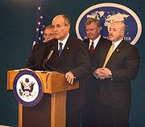
Haksız Rekabette Mücadele İçin Öneri: Kırık Cam Teorisi
1994-2001 New York Belediye Başkanı Rudolf William Louis GUILIANI:
HİÇ BİR SUÇ CEZASIZ BIRAKILMAMALIDIR;
AMA HİÇBİR CEZA DA ADALETSİZ OLMAMALIDIR.
ADALETSİZLİK SUÇLARIN EN BÜYÜĞÜDÜR
Notes:
IFAC, başta SMP’leri ilgilendiren haberler olmak üzere muhasebe mesleğiyle ilgili en güncel haberleri yayınlamak için pek çok kaynak kullanmaktadır.
Burada bu kaynaklara erişim için linkler verilmiştir.

Slide 17
IFAC Kaynakları
IFAC SMP Komitesi: www.ifac.org/SMP
Bizi Twitter’da takip edin: IFAC_SMP
IFAC SMP Anketi: www.ifac.org/smp
Bize LinkedIn’de katılın: IFAC SMP Community
Global Knowledge Gateway www.ifac.org/Gateway
Notes:
IFAC, başta SMP’leri ilgilendiren haberler olmak üzere muhasebe mesleğiyle ilgili en güncel haberleri yayınlamak için pek çok kaynak kullanmaktadır.
Burada bu kaynaklara erişim için linkler verilmiştir.

Slide 18
References—Practice Management I
Attracting and Retaining New Talent: The Case for SMPs http://www.ifac.org/global-knowledge-gateway/practice-management/discussion/attracting-and-retaining-new-talent-case
Perspectives on Strengthening Small- and Medium-Sized Practices (SMPs): Parts Eight and Nine http://www.ifac.org/global-knowledge-gateway/practice-management/discussion/perspectives-strengthening-small-and-mediu-3
Relevant Service Offerings—Practice of the Future (Part 1) http://www.ifac.org/global-knowledge-gateway/practice-management/discussion/relevant-service-offerings-practice-future
Imagine Tomorrow: A New World for Accountants–Part One: Your Visions http://www.ifac.org/global-knowledge-gateway/performance-financial-management/discussion/imagine-tomorrow-new-world
Is Your Accounting Firm Ready? http://www.ifac.org/global-knowledge-gateway/practice-management/discussion/your-accounting-firm-ready

Slide 19
References—Practice Management II
Guide to Practice Management for Small- and Medium-Sized Practices, 3e (incl. companion manual): https://www.ifac.org/publications-resources/guide-practice-management-small-and-medium-sized-practices
Good Practice Checklist for Small Business, 2e: www.ifac.org/publications-resources/good-practice-checklist-small-business
How to Build Your Business Advisory Practice article: www.ifac.org/publications-resources/how-build-your-business-advisory-practice
7 Tips for Accountants on Supporting the Globalization of Small Business article: www.ifac.org/news-events/2013-08/7-tips-accountants-supporting-globalization-small-business
Tomorrow’s Firm and the Role of Value Pricing: IFAC Interview with Ronald J. Baker article: www.ifac.org/news-events/2013-02/tomorrow-s-firm-and-role-value-pricing

